Slide 1
Rehberlik Servisini Tanıyalım
2019/2020
Eğitim-öğretim Yılı
Gülsüm GÖÇMEN
Rehber Öğretmen
Atatürk Ortaokulu

Slide 2
Rehberlik Nedir?
Çevresine dengeli ve sağlıklı
bir uyum sağlayabilmesi için
Bireyin kendini anlaması
Ç
B
Rehberlik
Servisi
Kapasitesini kendine en uygun düzeyde geliştirmesi
Problemlerini çözmesi
K
P
G
Gerçekçi kararlar alması
Uzman kişilerce bireye verilen psikolojik yardımlardır.

Slide 3
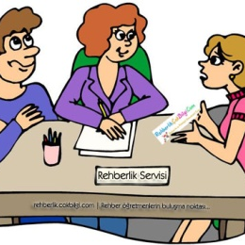
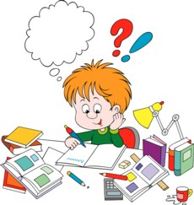
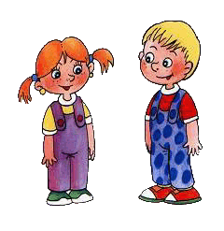
Amacına Göre Rehberlik Çeşitleri
Rehberlik Hizmetleri
Eğitsel
Rehberlik
Mesleki
Rehberlik
Kişisel
Rehberlik

Slide 4
Eğitsel Rehberlik
01
Verimli Ders Çalışma Teknikleri
03
Başarı Durumu
02
Ders Çalışma Programı
Öğrenme Sorunları
Sınav
Kaygısı
04
05
06
Motivasyon

Slide 5
Mesleki Rehberlik
01
Liseye Giriş Sınavı
03
Bireyin Kendini
Tanıması
02
Bursluluk
Sınavı
04
Meslekleri Tanıma
05
Mesleki İlgi ve Değerler
06
Meslek Seçimi
www.rehberlikservisim.com

Slide 6
Kişisel Rehberlik
Duygusal Sorunlar
Maddi Sorunlar
Aile İle İlgili Sorunlar
Arkadaş ile İlgili Sorunlar
Sağlık Sorunları
Okul İle İlgili Sorunlar
Sosyal Sorunlar
www.rehberlikservisim.com

Slide 7
Rehberlik Ne Değildir?
c
T
s
Öğrencinin yerine problemleri
çözmek değildir.
Disiplini sağlama yeri
değildir.
ö
s
Sadece, sorunlu öğrenciler
için değildir.
Bireyin yerine karar vermez.
K

Slide 8
Sunumumuz bitmiştir…
Gülsüm
GÖÇMEN
Sunumumuz
Bitmiştir.
Teşekkürler.
www.rehberlikservisim.com
Rehberlik servisi

